Slide 1

Global Weekly Report
SKinno News Global Insight
2024.01.01 ~ 2024.01.07
PRAIN GLOBAL

Slide 2
1-1. Blog - Insight break down / SKinno News Global
■ 일간 인사이트 / SKinno News
■ 주간 인사이트 / SKinno News
기간 : 2024.01.01 ~ 2024.01.07
기간 : 2023.11.06 ~ 2024.01.07
CEO New Year’s Message
Happy Elephant in Wonderland
SKO 배터리 생산장비 콘텐츠(12/26)의 주중 가장 높은 트래픽 유입 및 22일 GDN 광고 종료된 CES 콘텐츠의 꾸준한 ORGANIC 유입으로 인한 전주 대비 UV,PV 상승 (동일하게 광고를 진행하지 않았던 12월 4주차 대비 콘텐츠 수는 감소하였으나 수치는 상승)
구분 | 전주 | 금주 | 증감
주간 총 방문자 수 | 1,626 | 1,914 | ▲288
일 방문자 수 | 232 | 273 | ▲41
주간 총 페이지뷰 | 2,345 | 2,656 | ▲311
일페이지뷰 | 335 | 379 | ▲44
콘텐츠 | 3 | 2 | ▼1
날짜
주간 총 방문자 수
일 방문자 수
주간 총 페이지뷰
일페이지뷰
콘텐츠
11월2주
7,898
1,128
10,265
1,466
4
11월3주
6,906
987
8,923
1,275
5
11월4주
100,810
14,401
109,511
15,644
4
11월5주
59,932
8,562
66,752
9,536
1
12월1주
4,826
689
6,411
916
4
12월2주
3,428
490
4,536
648
1
12월3주
2,993
428
4,138
591
1
12월4주
1,626
232
2,345
335
3
1월1주
1,914
273
2,656
379
2

Slide 3
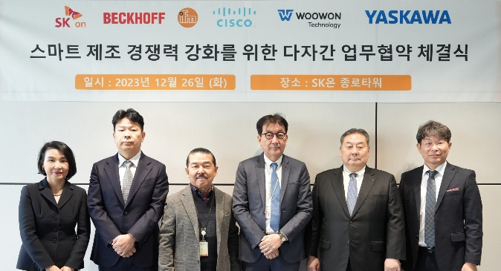
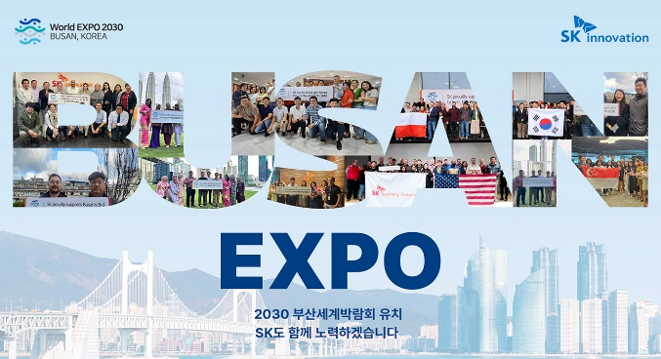
1-2. Blog – Insight break down / SKinno News Global
■ 평균 UV, PV (per week)
기간 : 2020.6.10(GA시작) ~ 2024.01.07
UV 평균치 | PV 평균치
2,858 | 4,168
■ 해외유입 방문자 수 증감 추이
* 이미지 클릭시 연결
기간 : 2023.11.06 ~ 2024.01.07
해외 방문자 수는 22% 증가 / 국내 방문자 수는 11% 증가
CES 개최가 임박함에 따라 ‘CES 2024’ 콘텐츠가 인도 내 제일 높은 PV를 기록하였으며 금주 게재된 ‘CEO 신년인사’ 콘텐츠의 35%가 인도, 미국의 ORGANIC 유입인 것으로 보아 해당 콘텐츠의 영향으로 해외 방문자 수가 상승한 것으로 추측
국내 방문자 수의 경우, ‘SKO 배터리 생산장비‘ 콘텐츠의 한국 PV가 전주 대비 32% 상승하여 증가한 것으로 확인
해외 유입 방문자 수는 1,206 (▲219)로 전주 대비 약 22% 증가 국내 유입 방문자 수는 708 (▲69)로 전주 대비 약 11% 증가

Slide 4
1-3. Blog – Insight Post / SKinno News Global
■ 주간 주목 받은 포스트 BEST 6
기간 : 2024.01.01 ~ 2024.01.07
게재 일자 | 포스트명 | 주간 PV | PC | 모바일 | 유입 경로 (구글 애널리틱스)
23/12/26 | SK On cooperates with domestic and foreign companies to advance the intelligence of battery production equipment | 173 | 113 | 60 | - 직접유입 (59%) - Google.com (12%)
23/11/24 | SK Innovation and subsidiaries worldwide unite to support Busan’s bid to host World Expo 2030 | 135 | 17 | 118 | - Google.com (89%) - 직접유입 (6%)
24/1/2 | SK Innovation CEO Park Sang-kyu emphasizes survival and competitiveness to drive sustainable growth in 2024 New Year’s message | 109 | 68 | 41 | - Linkedin.com (37%) - 직접유입 (24%)
23/12/15 | SK to create a theme park of carbon-cutting technologies at CES 2024 | 96 | 27 | 69 | - Google.com (83%) - 직접유입 (10%)
23/11/15 | SK On and BASF entered into an agreement to evaluate collaboration opportunities in the global lithium-ion battery market | 60 | 22 | 38 | - Google.com (78%) - 직접유입 (15%)
23/12/7 | SK Innovation announces reorganization and executive personnel appointments for 2024 | 47 | 42 | 5 | - 직접유입 (45%) - Google.com (19%)
‘SKO 배터리 생산장비‘ 콘텐츠
별도 광고 집행하지 않았음에도 전주 대비 33% 높은 173PV로 베스트 1위 기록
링크드인 유입이 38%로 가장 높은 수치를 차지했던 전주 대비 직접유입이 59%로 매우 높은 비율을 차지
1/2에 게재된 ‘CEO 신년인사‘ 콘텐츠가 주간 PV 109로 3위를 기록
주간 PV의 경우, 한국(24%) > 인도(19%) > 미국(16%) 순으로 많았으며 링크드인 유입이 37%로 높은 수치를 기록
1/5에 게재된 ‘이상한 나라의 행코‘ 콘텐츠의 경우, 베스트 6에는 포함되지 못했으나 총 PV중 56%가 직접유입으로 높은 ORGANIC 유입률을 보임
‘임원 발표‘ 콘텐츠가 2주 만에 다시 베스트 6로 진입
링크드인 유입이 줄고 직접 유입률이 높아지는 것으로 보아 ORGANIC 유입이 지속되고 있는 것으로 확인 (12월 3주차 대비 직접 유입 32%에서 45%로 증가)
GDN 광고 종료했음에도 꾸준한 잔여유입으로 베스트 6 유지 콘텐츠
‘SKO x BASF’ (11/22에 GDN 종료, 주간 PV 전주 대비 17% 감소), ‘CES 2024’ (12/22에 GDN 종료, 주간 PV 전주 대비 49% 감소)

Slide 5
1-4. Blog – Demographic Insight / SKinno News Global
■ 글로벌 접속 현황 TOP 7
기간 : 2024.01.01 ~ 2024.01.07
순위 | 국가 | 총 방문 수 (비중) | 총 페이지뷰 (비중) | 해당국가 콘텐츠 PV (비중) | 가장 많이 본 콘텐츠
1 | South Korea | 462 (45.97%) | 708 (51.32%) | 90 (12.71%) | SK On cooperates with domestic and foreign companies to advance the intelligence of battery production equipment
2 | United States | 235 (23.38%) | 348 (25.23%) | 22 (6.32%) | [CES 2024] Overview: SK, on the journey to inspire happiness
3 | India | 374 (37.21%) | 440 (31.90%) | 69 (15.68%) | SK to create a theme park of carbon-cutting technologies at CES 2024
4 | Singapore | 87 (8.66%) | 102 (7.39%) | 10 (9.8%) | SK Innovation announces reorganization and executive personnel appointments for 2024
5 | France | 73 (7.26%) | 70 (5.07%) | 6 (8.57%) | SK Innovation and subsidiaries worldwide unite to support Busan’s bid to host World Expo 2030
6 | United Kingdom | 60 (5.97%) | 94 (6.81%) | 4 (4.26%) | SK On cooperates with domestic and foreign companies to advance the intelligence of battery production equipment
7 | Japan | 66 (6.57%) | 89 (6.45%) | 5 (5.62%) | SK On cooperates with domestic and foreign companies to advance the intelligence of battery production equipment
‘SKO 배터리 생산장비‘ 콘텐츠
지난 주에 이어 90PV로 한국 내 가장 많이 본 콘텐츠 기록 (전주 대비 콘텐츠 PV 32% 상승)
영국 및 일본에서도 ORGANIC 유입을 통해 1위 기록
‘CES 미리보기‘ 콘텐츠는 12/27 게재 이후, 처음으로 TOP 7 콘텐츠에 진입
별도의 광고를 집행하지 않았음에도 CES 시작이 임박하여 미국 내 콘텐츠 1위를 기록한 것으로 확인
‘CES 2024’ 콘텐츠
GDN 광고가 종료되었지만 잔여유입으로 인도 내 1위 콘텐츠 기록
22일 광고 종료 이후 감소세를 보이며 안정화되고 있는 것으로 확인 (인도 내 콘텐츠 PV 전주 대비 59% 감소)
‘임원 발표‘ 콘텐츠의 경우, 12월 2주차 이후 ORGANIC 유입으로 다시 싱가포르 내 1위 콘텐츠를 기록
업로드 직후 PV가 가장 높았으며 현재는 감소세이나 꾸준한 유입률을 보임 (12월 2주차 대비 23% 감소)

